Slide 1
OYUNLAR İLE VOLEYBOL
PROF. DR. A. DİLŞAD MİRZEOĞLU
SAKARYA UYGULAMALI BİLİMLER ÜNİVERSİTESİ
SPOR BİLİMLERİ FAKÜLTESİ
dilsadmirzeoglu@subu.edu.tr

Slide 2

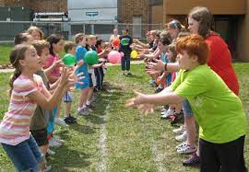
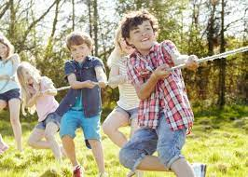
OYNAMAYAN TAY AT OLMAZ

Slide 3
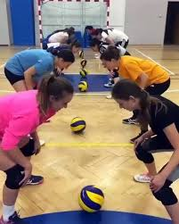
Oyun Nedir?
Belli bir amaca yönelik olan veya olmayan, kurallı ya da kuralsız gerçekleştirilen fakat her durumda çocuğun isteyerek ve hoşlanarak yer aldığı fiziksel, bilişsel, dil, duygusal ve sosyal gelişiminin temeli olan, gerçek yaşamının bir parçası ve etkin bir öğrenme sürecidir.
Oyun; belirgin bir amaç gözetmeden zevk ve neşe içinde yapılan, bedensel ya da zihinsel etkinliklerdir.

Slide 4
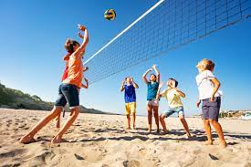
Oyun Nedir?
Oyun; çocuğun hiç kimsenin öğretemeyeceği konuları kendi deneyimleri ile öğrenmesi yöntemidir.
Çocuğun sosyal ve ahlaki değerleri öğrendiği bir ortam sunar.
Günümüzde oyun eğitimciler için «öğretme yöntemi» olarak da kullanılmaya başlanmıştır.

Slide 5
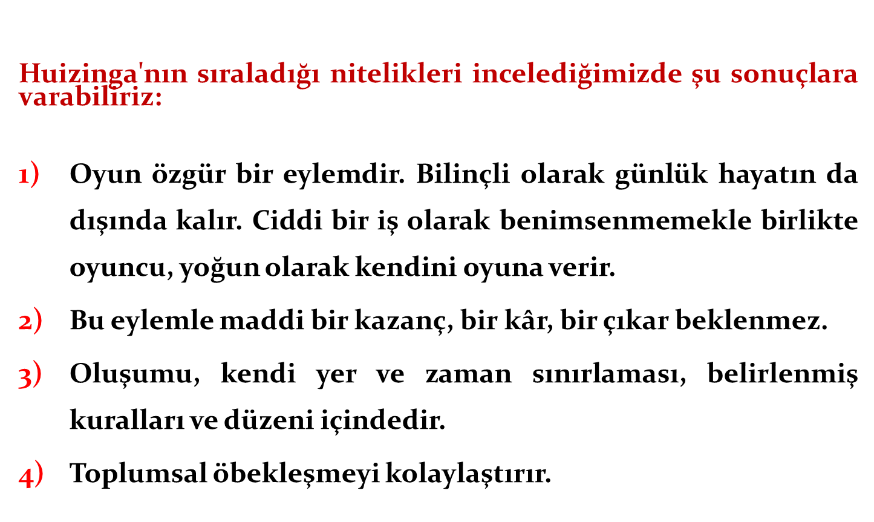

Slide 6
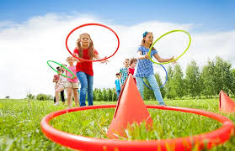
Oyun Neden Önemli?
Çocuklar oyun yoluyla kendilerini, dünyayı ve bu dünya içindeki varlıkları anlamaya, anlamlandırmaya başlarlar.
Çocukta öğrenme süreci oyunla başlar ve çocuk eğitime hazır hale gelir.
Çocuğa cesaret, karar verme, hoşgörü, yardım, kendine güven vb. kişilik özellikleri kazandırır.
Dikkatini toplamaya, kendini bir amaca
yönetmeye, sorunları görmeye ve bunlara
çözüm bulmaya yardımcı olur.
Çocukta özgüven gelişime yardımcı olur.

Slide 7

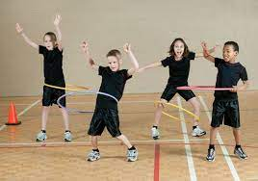
Çocuk oyunla sosyalleşir (işbirliği, çatışmaları yapıcı çözümleme, başkalarını kabul etme, kendi özelliklerinin farkına varma vb.)
Disiplin ve kuralların neler olduğunu öğrenir.
Özgür olmayı ve kendi kendini idare etmeyi öğrenir.
Olumlu rekabet etme ve kendini kontrol edebilme alışkanlığı geliştirir. Oyun yoluyla çocuk hayal ve gerçek arasında ayrım yapmayı öğrenir.
Motor becerilerini geliştirir. Kas gelişimi hızlanır ve güçlenir.
Çevresi ile sağlıklı ilişkiler kurmayı öğrenir.

Slide 8
Uzun Süreli Sporcu Gelişim Evreleri
Kazanmak için Antrenman
Kızlar 18+, Erkekler 19+
Temel Hareket Becerileri
(Oyun-eğlence)
Kızlar 6-8 yaş, Erkekler 6-9 yaş
Aktif Başlangıç
(Oyun)
0-6 yaş
Yarışmak için Antrenman
Kızlar 15-21 yaş, Erkekler 16-23 yaş
Antrenman için Antrenman
Kızlar 11-15 yaş, Erkekler 12-16 yaş
Antrenmanı Öğrenme
Kızlar 8-11 yaş, Erkekler 9-12 yaş

Slide 9

Eğitsel Oyunlar
Eğitsel oyunlar; geleneksel sokak oyunlarından veya oyun kavramı içerisinde yer alan, diğer oyun türlerinden; ortaya çıkışı, planlanması ve seçilmesi, oynama ve oynatma biçimi, oyunsal özellikleri ve sınıflandırma kriterleri açısından farklılık gösterir.
Eğitsel oyunlarda iki çeşit amaç vardır.
* Birincisi, oyuncunun amacı olarak belirginleşir: oyuncu oyunun çekiciliği ve zevk verme özelliği içerisinde oyunu kazanmayı, üstün gelmeyi hedefler.
* İkincisi ise oyunu seçen ve yönetenin amacıdır. Oyuncuların kazanma arzularından ve mücadelelerinden faydalanarak, bazı yetenekleri kazandırmayı ve geliştirmeyi hedefler.

Slide 10
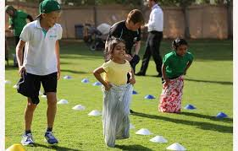
Eğitsel Oyunların Özellikleri
Motivasyon,
Özgür ortam olması,
Motorik özellikleri test etme imkânı,
Sonucun belirsizliği,
Birliktelik (beraberlik) ilişkisi,
Karmaşıklık.

Slide 11

Eğitsel Oyunların Motorik Gelişime Etkisi
Kuvvet gelişimine etkisi
Çabukluk gelişimine etkisi
Dayanıklılık gelişimine etkisi
Esneklik/hareketlilik gelişimine etkisi
Koordinasyon gelişimine etkisi
Beceri gelişimine etkisi

Slide 12
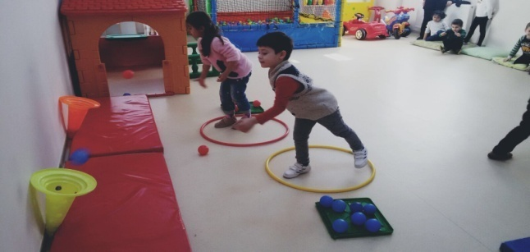
Eğitsel Oyunların Sınıflandırılması
Taklit Oyunları,
Mücadele Oyunları,
Basit Sportif Oyun Formları

Slide 13
Eğitsel Oyunların Sınıflandırılması
Eğitsel Oyunlar
Yaş Gruplarına Göre
Oyun Alanlarına Göre
Oynanma Düzenlerine Göre
Oyuncu Sayılarına Göre
Araç-Gereçlere Göre
Amaçlarına Göre
*Okul öncesi
*İlkokul
*Ortaokul
*Sınıf
*Salon
*Bahçe
*Kış/Su
*Bireysel
*Eşli
*Grup
*Çizgi
*Daire
*Dağınık düzen
*Araçlı
*Araçsız
*Eğlence
*Eğitim
*Tedavi

Slide 14

Eğitsel Oyunların Kullanım Yerleri ve Amaçları
Antrenmanın başında: Isınma, biyomotor yetileri geliştirme, eğlenceli başlangıç
Antrenmanın esas devresinde: Beceri gelişimine hazırlık, beceri gelişimini kolaylaştırma, biyomotor yetileri geliştirme, eğlenceli ortam oluşturma
Antrenmanın sonunda: Öğrenilenleri
pekiştirme, soğuma, eğlence

Slide 15
Eğitsel Oyunların Seçimi ve Planlanması
Amaç
Hangi amacı gerçekleştireceğim?
Oyunu nereden bulacağım?
Oyuncu
Oyuncularımın seviyesi nedir?
Oyuncu sayım nedir?
Ortam ve Araç-Gereçler
Uygun ortamım var mı?
Ne kadar zaman yeter?
Yeterli araç-gerecim var mı? Nasıl temin edebilirim?
Ne oynatacağım?
Oyuncularım neleri yapabilirler?

Slide 16
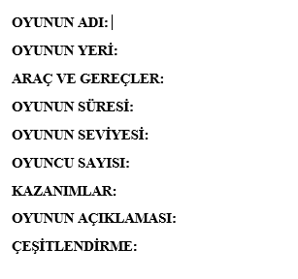
Eğitsel Oyun Seçimi ve Planlanması
Plan; genel olarak bilgi, beceri kazandırmada amaca en kısa yoldan, en kolay bir şekilde varabilme, gidecek yolu yapılacak işleri düzenleme, sıraya koyma demektir.
Oyunun eğitsel değeri ve amacı
Oyuncu seviyesi
Oyunun yeri
Oyunun araç ve gereçleri
Oyunun süresi
Oyunun açıklaması
Çeşitlendirme

Slide 17

Eğitsel Oyunların Hazırlanmasında Dikkat Edilmesi Gereken Hususlar
Oyun oynayanda neşe, haz ve heyecan uyandırmalıdır.
Oyunda bir amaç olmalıdır. Bu amaç oyuncu için bir anlam iade etmelidir.
Oyun, oyuncunun oyuna yönelişindeki güdülerini doyurmalıdır (kendini gösterme, arkadaş edinme, takdir edilme, değer bulma vb.)
Oyun, oyuncunun yeni deneyimlerde bulunmasına olanak sağlamalıdır.
Oyun, oyuncunun mevcut bilgi ve becerisine yenilerini ekleme ve mevcut bilgi ve becerilerini geliştirmesine olanak sağlamalıdır.
Oyun, oyuncunun yaşına, seviyesine ve ilgi alanına uygun olmalıdır.
Oyunlarda kullanılacak araçlar çok çeşitli, değişik renk, şekil ve büyüklükte olmalıdır.
Oyun, gruptaki tüm oyuncuların katılımına olanak vermelidir. Kural gereği elemeli oyunlardan kaçınılmalıdır.

Slide 18

Oyunun Değerlendirilmesi
Oyun oynatılma amacına ulaştı mı?
Oyunun zamansal planlaması iyi yapılmış mıdır?
Oyun alanı oyunun özelliğine uygun seçilmiş midir? Değilse nasıl uyarlama yapılabilir?
Oyun alanının içinde ve çevresinde tehlike yaratacak herhangi bir şey var mıydı?
Oyunda kullanılan malzemeler nitelik ve nicelik yönünden yeterli midir?
Oyuncular oyun kurallarına uyup uymamakta ne kadar zorlandılar?
Oyuncular oyuna katıldılar mı? Eğlendiler mi/sıkıldılar mı?
Oyuncular hangi fiziksel becerileri uygulamakta zorlandılar?
Oyunun akıcılığı sağlandı mı?
Oyunda disiplin problemleri oldu mu? Evet ise, bu durum antrenörden mi oyunculardan mı kaynaklandı?

Slide 19
Voleybolda Oyun
Voleybol oyununa hazırlayıcı oyunlar özellikle voleybol çalışmalarının başlangıcında uygulanır.
Oyunlar hiçbir zaman boş zamanı değerlendiren oyalama niteliğinde oyunlar değildir.
Voleybola hazırlayıcı oyunlar belirli bir amaca hizmet ettikleri gibi genel olarak vücudu ısıtıp çok yönlü antrenmana hazırlanma, kas ve sinir sisteminin gevşetilip yumuşatılması, kas ve organlarını kuvvetlendirilmesi, kas ve sinir sisteminin koordineli çalışabilmesi için sürat, çeviklik, denge vb. özelliklerin geliştirilmesi ve voleybola özgü teknik/beceri geliştirilmesine destek olmaktadır.
Aynı zamanda genel anlamda psikolojik güdü, direnme gücü ve dayanıklılığı artırır.

Slide 20
Çocuklarda Voleybol Oyunları
Yaş | Oyun Düzeni | Oyun Teknikleri | Servis | Oyun Seviyesi
6-8 | 1-1, 2-2 | Atma/Yakalama | Atma/ alttan servis | Atma
8-9 | 1-1, 2-2 | Yakalama/Kendi attığı topa vuruş | Atma/ alttan servis | Tutarak
9-10 | 1-1, 2-2 | Zeminden zıplayan topa vuruş/ pas/sıçramadan hücum vuruşu | Alttan servis/Üsten servis | Zıplatarak Parmak/ Manşet pas
10-12 | 3-3, 4-4 | 6-6 voleybol oyun kurallarına göre hepsi uygulanabilir | Alttan servis/Üsten servis | Sınırsız

Slide 21
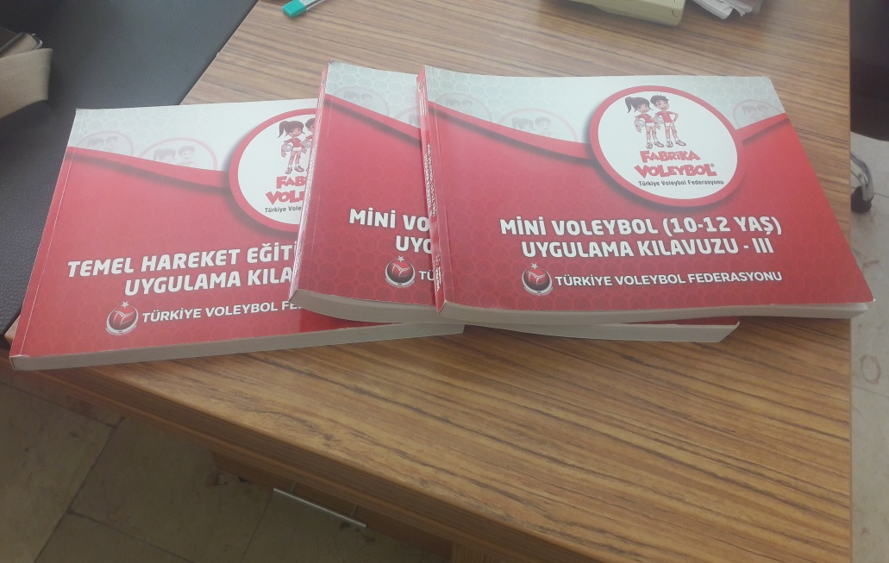




Slide 22


SABIRLA DİNLEDİĞİNİZ İÇİN TEŞEKKÜRLER…

